Slide 1
Volda kommune
Politisk-administrativ arbeidssamling
2. oktober 2018
Rådmann Rune Sjurgard

Slide 2
Sentrale premissar for økonomisk planlegging
Nye Volda – intensjonsavtalen og satsingar
Kommuneplanen
- Attraktivitet (folk, næring og trivsel)
- Busetting
- Volda i regionen
- Volda sentrum
- Folkehelse
- Klima og miljø
- Tenester
- Samfunnstryggleik

Slide 3
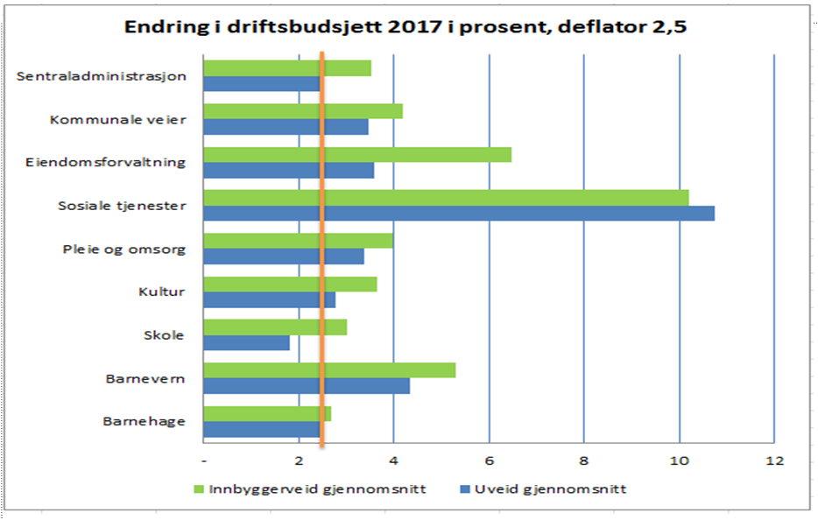
Utfordrande balansekunst
Samfunnstrendar
- Styringsrenta opp frå 0,75 – 2% i 2021?
- Demografi og sosial utvikling sosialhjelp
barnevern og ressurskrevande tenester
- Høgt sjukefråver og deltidsproblematikk
- Konkurranse om sjukepleiarane og dels også fastlegar
Sentral politikk?
- Regjeringa sine signal om forventing til
veksten i offentleg sektor
- Sentrale normer og kvalitetskrav
- Desentralisering av oppgåver (Samhandlingsreforma tyngst)
Volda kommunestyre sine ambisjonar?
- Nye investeringar til 550 mill = 27,5 mill i kap utg

Slide 4
Vi står midt opp i
Vi byggjer ny kommune – forventingar om kvalitet og meir ut av kvar krone
Utgiftene i ressurskrevjande tenester, sosialhjelp og ev også barnevern veks
meir enn inntektene
Ev nye investeringar til ca 640 mill
- Volda ungdomsskule
- Ny barnehage
- Idrettshall
- Svømmehall
- Kulturhus
- Flaumførebygging
Volda Campus arena
- 30 mill i tilskot, infrastruktur 20 mill (?) spelemiddelgaranti og lånegaranti

Slide 5
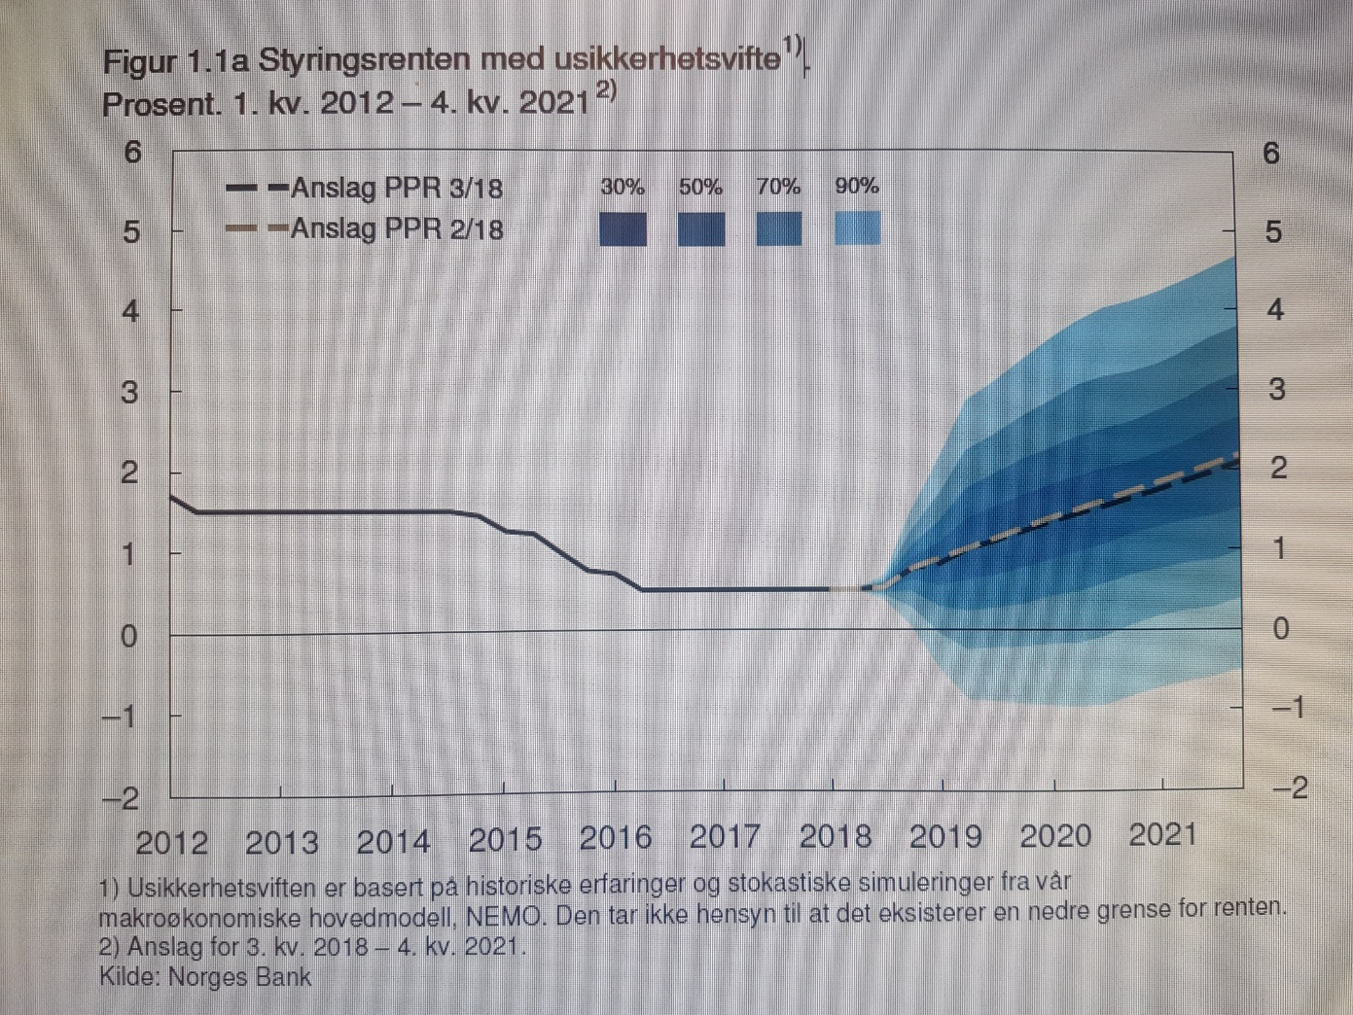
Norges bank
Pengepolitisk rapport 3/18 September
Styringsrenten ble hevet med 0,25
prosentenheter på dette rentemøtet,
til 0,75 prosent. Ifølge prognosen i
denne rapporten økes renten igjen i
første kvartal neste år.
Deretter heves den gradvis,
til om lag 2 prosent ved utgangen
av 2021.

Slide 6
Kva strategi skal Volda kommune velje i si økonomiske planlegging slik at nye Volda får handlingsrom?
Lån | Nye investeringar | Stresstest 1 %-poeng Renteauke
1 200 000 000 (2018) |  | 8 000 000
 | 640 000 000 | 4 000 000
1 840 000 000 |  | 12 000 000
Gjeld

Slide 7
Handlingsalternativ
Effektivisering
Omflytting av ressursar i tenestetrappa i helse og omsorg
Utnytte kapasiteten i skular og barnehagar (strukturendring)
Utgreie drifta av tekniske tenester (VVA – konkurranseutsetting ev privatisering/setje bort drift?)
Redusere tenestetilbodet (t.d SFO, grønt/park…)
Auke eigedomsskatten

Slide 8
Volda kommune – netto rammer pr sektor
 | Budsjett | 1 %
Opplæring og oppvekst | 211 128 785 | 2 111 288
Helse og omsorg | 190 554 123 | 1 905 541
Teknisk | 38 981 132 | 389 811
Barnevern Volda kommune | 25 049 393 | 250 494
Personal og organisasjon | 18 590 379 | 185 904
Service og kultur | 11 272 792 | 112 728
NAV Kommune | 9 545 609 | 95 456
Utvikling | 6 861 961 | 68 620
Økonomi | 5 975 942 | 59 759
Politisk verksemd | 3 007 758 | 30 078
Samfunn og rådgjeving | 2 262 673 | 22 627
Rådmann | 2 168 658 | 21 687

Slide 9
Volda kommune – netto rammer administrative tenester
 | Budsjett | 1 %
Politisk styring | 2 923 782 | 29 238
Kontroll og revisjon | 781 500 | 7 815
Administrasjon | 37 082 550 | 370 825
Forvaltningsutgifter i eigedomsforvaltninga | 1 916 641 | 19 166
Administrasjonslokale | 3 863 534 | 38 635
Diverse fellesutgifter | 6 832 533 | 68 325

